Slide 1
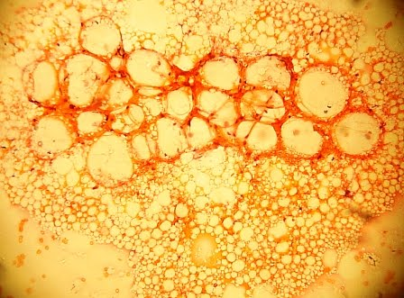
METABOLISMO INTERMEDIO
LÍPIDOS

Slide 2
Luego de la absorción de los productos de la lipasa pancreática por las células de la mucosa intestinal, los TG se vuelven a re-sintetizar y son solubilizados en complejos de lipoproteínas llamados quilomicrones. Un quilomicrón contiene una gota de grasa rodeada por lípidos más polares y finalmente por una capa de proteínas. Los TG sintetizados en el hígado son empaquetados en VLDL y son liberados directamente en la sangre. Los quilomicrones del intestino son entonces secretados en la sangre por medio del sistema linfático para su entrega en varios tejidos para su almacenamiento o producción de energía a través de su oxidación.
Las fuentes más importantes de ácidos grasos para la oxidación son de la dieta y de los reservorios celulares. Los ácidos grasos de la dieta son entregados a las células por transporte sanguíneo. Los ácidos grasos son almacenados en forma de TG principalmente en los adipocitos del tejido adiposo. En respuesta a demandas de energía, los ácidos grasos de los TG almacenados pueden ser movilizados para el uso de tejidos periféricos. La liberación de energía metabólica, en forma de ácidos grasos, se controla por una serie compleja de cascadas interrelacionadas que resultan en la activación de la lipasa sensible a hormona.
Los estímulos para activar esta cascada, en los adipocitos, pueden ser el glucagón, epinefrina o β-corticotropina.

Slide 3
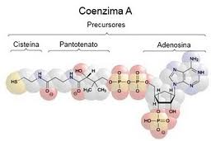
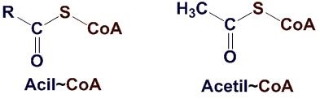
Productos finales del catabolismo de lípidos.
Los ácidos grasos deben primero ser activados en el citoplasma antes de ser oxidados en la mitocondria.
Ácido Graso + ATP + CoA ——> Acil-CoA + PPi + AMP

Slide 4
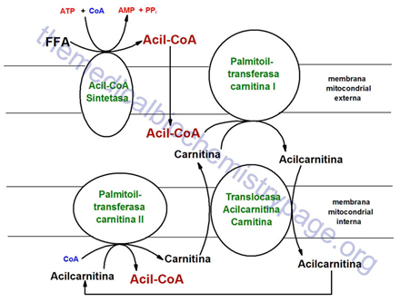

Slide 5
El proceso de oxidación de los ácidos grasos se denomina β-oxidación porque ocurre a través de la remoción secuencial de dos unidades de carbono por oxidación en la posición del carbono-β de la molécula de acil-CoA grasa.

Slide 6
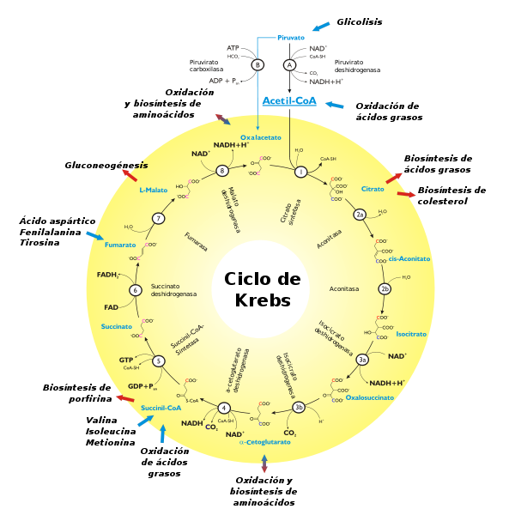

Slide 7
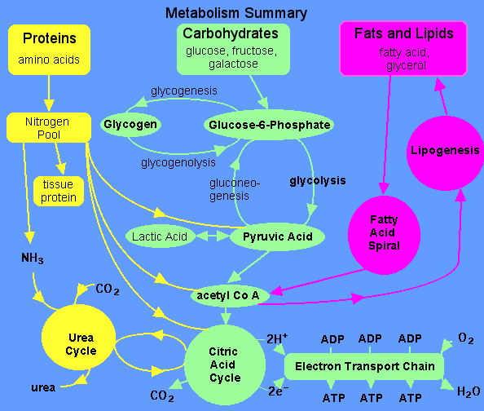
Gluconeogénesis

Slide 8
La oxidación de los ácidos grasos produce más energía por átomo de carbono que la oxidación de los carbohidratos.
El resultado neto de la oxidación de un mol de acido oleico (un acido graso de 18 carbonos) será 146 moles de ATP (se utilizan 2 moles de ATP durante la activación de los ácidos grasos), comparados con 114 moles de un numero equivalentes de átomos de carbono de la glucosa.

Slide 9
Durante altas tasas de oxidación de ácidos grasos, sobre todo en el hígado, se generan grandes cantidades de acetilCoA. Estas exceden la capacidad del ciclo TCA, y un resultado de esto es la síntesis de los cuerpos cetónicos, o cetogénesis.
Los cuerpos cetónicos son el acetoacetato, β-hidroxibutirato, y la acetona.
Los cuerpos cetónicos se forman en situaciones en las que el metabolismo de la glucosa está comprometido:
Descompensación diabética: con cifras elevadas de glucosa en sangre
Hipoglucemia
Ayuno prolongado

Slide 10
Insulina.
A nivel de hidratos de carbono, la insulina, exceptuando los tejidos mencionados con anterioridad:
aumenta el transporte de glucosa al interior celular produciendo una disminución de los valores de glucosa en sangre,
promueve la glucogénesis,
aumenta el trabajo de algunas enzimas como la glucogenosintetasa, por lo que disminuye a su vez la glucógenolisis.
A nivel de ácidos grasos, la insulina:
aumenta el almacenamiento de estos en el tejido adiposo,
promueve la inhibición de la Lipasa hormono sensible presente en el adipocito, evitando la hidrólisis de los triglicéridos almacenados,
disminuye la concentración de ácidos grasos libres en el plasma,
promueve la activación lipoproteína lipasa presente en la membrana de los capilares,
facilita el transporte de ácidos grasos a los tejidos, especialmente el adiposo,
promueve el transporte de glucosa al adipocito para sintetizar a parir de ella, ácidos grasos.
A nivel de proteinas:
aumenta el transporte de aminoácidos al interior de la célula,
disminuye la gluconeogénesis,
aumenta la actividad ribosomal promoviendo la síntesis de nuevas proteínas,
aumenta la transcripción del ADN celular, por lo que todos estos mecanismos,
disminuyen el catabolismo de las proteínas.

Slide 11
Glucagón.
A nivel de carbohidratos, el glucagón:
promueve la glucogenólisis y la gluconeogénesis a partir de amino ácidos en el hígado, ya que estos dos procesos generan un aumento de los niveles de glucosa disponibles para el organismo.
A nivel de lípidos:
genera estimulación de la lipasa hormono sensible por lo que,
promueve el desdoblamiento de triglicéridos y,
aumento de la concentración de ácidos grasos en sangre.
El glucagón produce también, un aumento en el catabolismo nitrogenado, promoviendo así, un incremento en la pérdida por orina de urea, creatinina y ácido úrico.

Slide 12
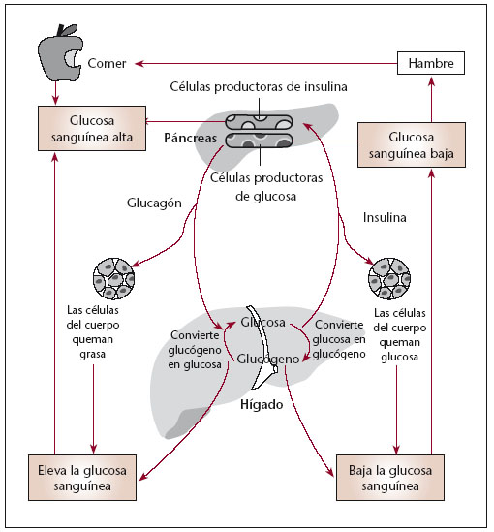

Slide 13
Regulación de la Cetogénesis
1. El control de la liberación de ácidos grasos libres desde el tejido adiposo afecta directamente el nivel de cetogénesis en el hígado. Esto es, por supuesto, regulación a nivel de substrato.
2. Una vez que la grasa ingresa al hígado, tiene dos distintos destinos. Puede ser activada a acilCoA y ser oxidada, o ser esterificada al glicerol en la producción de TG. Si el hígado tiene suficientes fuentes de glicerol-3-fosfato, la mayor parte de las grasas serán usadas en la producción de TG.
3. La generación de acetilCoA por la oxidación de las grasas puede ser oxidada totalmente en el ciclo del TCA. Por lo tanto, si la demanda de ATP es alta el destino de la acetil.CoA probablemente será su oxidación adicional a CO₂.
4. El nivel de oxidación de la grasa se regula hormonalmente puede activarlo (en respuesta al glucagón) o inhibirlo (en el caso de la insulina).

Slide 14
La producción de cuerpos cetónicos ocurre en una proporción relativamente reducida durante la alimentación normal y bajo condiciones fisiológicas normales.
Las respuestas fisiológicas normales a la escasez de carbohidratos hacen que el hígado aumente la producción de cuerpos cetónicos a partir de la acetil.CoA generada por la oxidación de los ácidos grasos. Esto permite al corazón y al músculo esquelético utilizar principalmente cuerpos cetónicos como fuente de energía, de tal modo que se preserva la limitada cantidad de glucosa para uso del cerebro.
La alteración más significativa del nivel de cetosis, llevando a manifestaciones clínicas profundas, ocurre en la diabetes mellitus insulino-dependiente no tratada. Este estado patológico, la Cetoacidosis diabética resulta de una reducida disponibilidad de glucosa (debido a una disminución significativa de la insulina en la circulación) y de un aumento concomitante en la oxidación de los ácidos grasos (debido a un aumento concomitante de glucagón en la circulación). La producción creciente de acetil.CoA lleva a la producción de cuerpos cetónicos que excede la capacidad de los tejidos periféricos de oxidarlos. Los cuerpos cetónicos son ácidos relativamente fuertes y su aumento baja el pH de la sangre. Esta acidificación deteriora la capacidad de la hemoglobina de unirse al oxígeno.

Slide 15
